Slide 1
MongoDB安裝 以及搭配C#的API

Slide 2
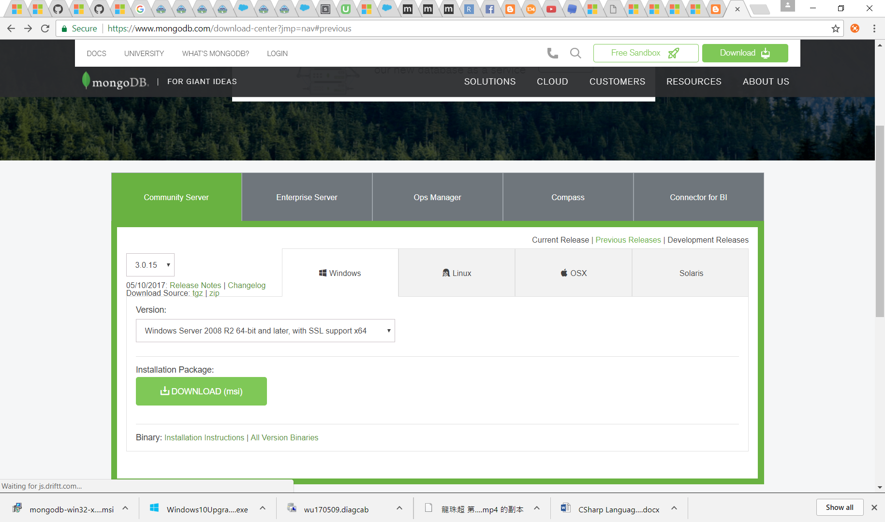
下載MONGODB(避免有問題 不要用3.2)

Slide 3
建立一個mongod.cfg內容填好
dbpath=C:\Users\ext_tomt\work\Code\SQL\MongoDB\bin\data\db
logpath=C:\Users\ext_tomt\work\Code\SQL\MongoDB\bin\log\mongod.log

Slide 4
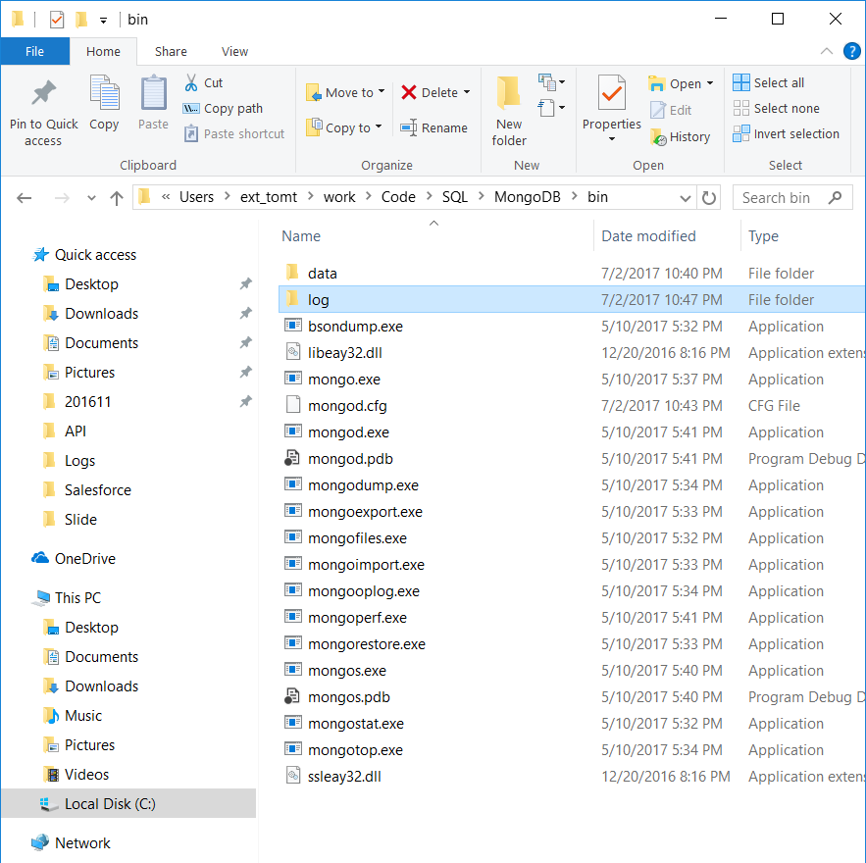
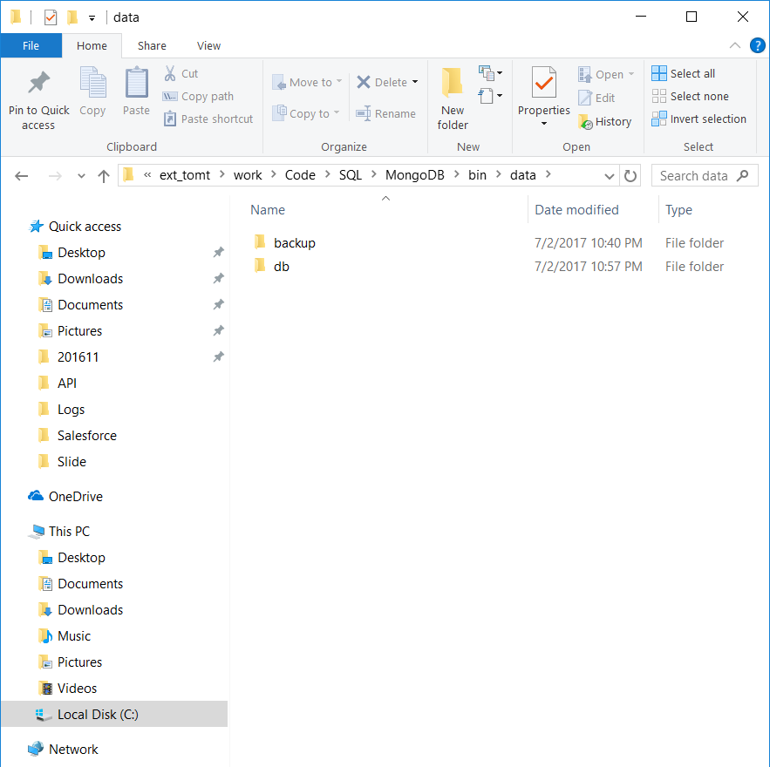
開好相關的資料夾

Slide 5
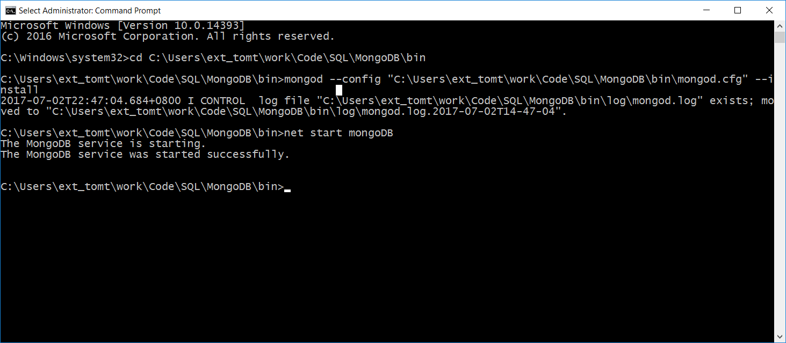
啟動服務要用admin身分的CMD

Slide 6
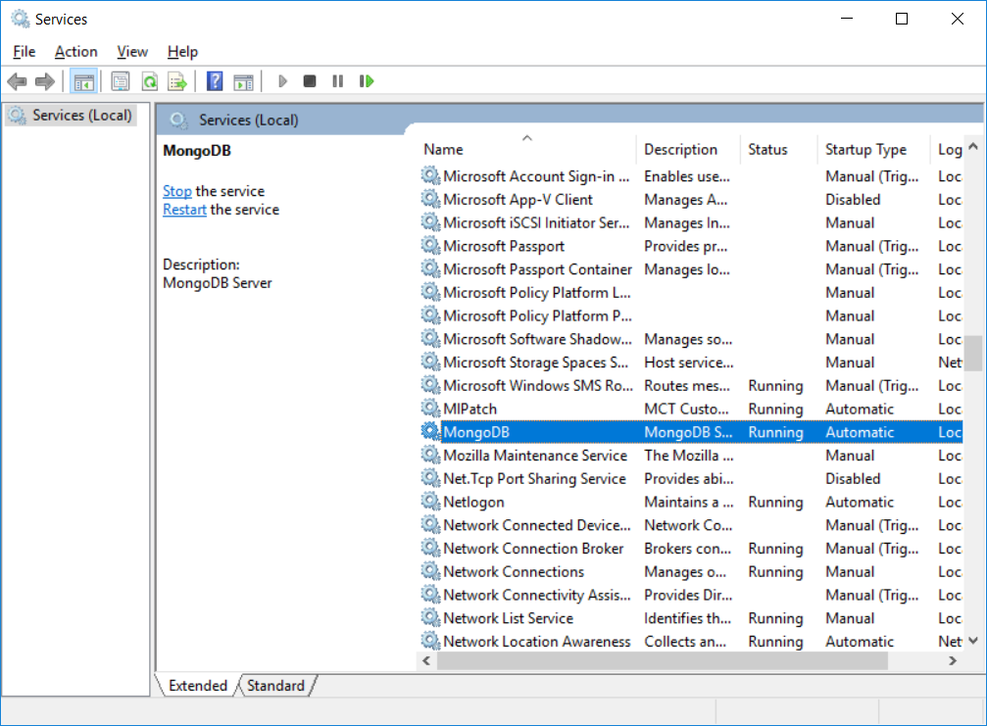
Server已啟動

Slide 7
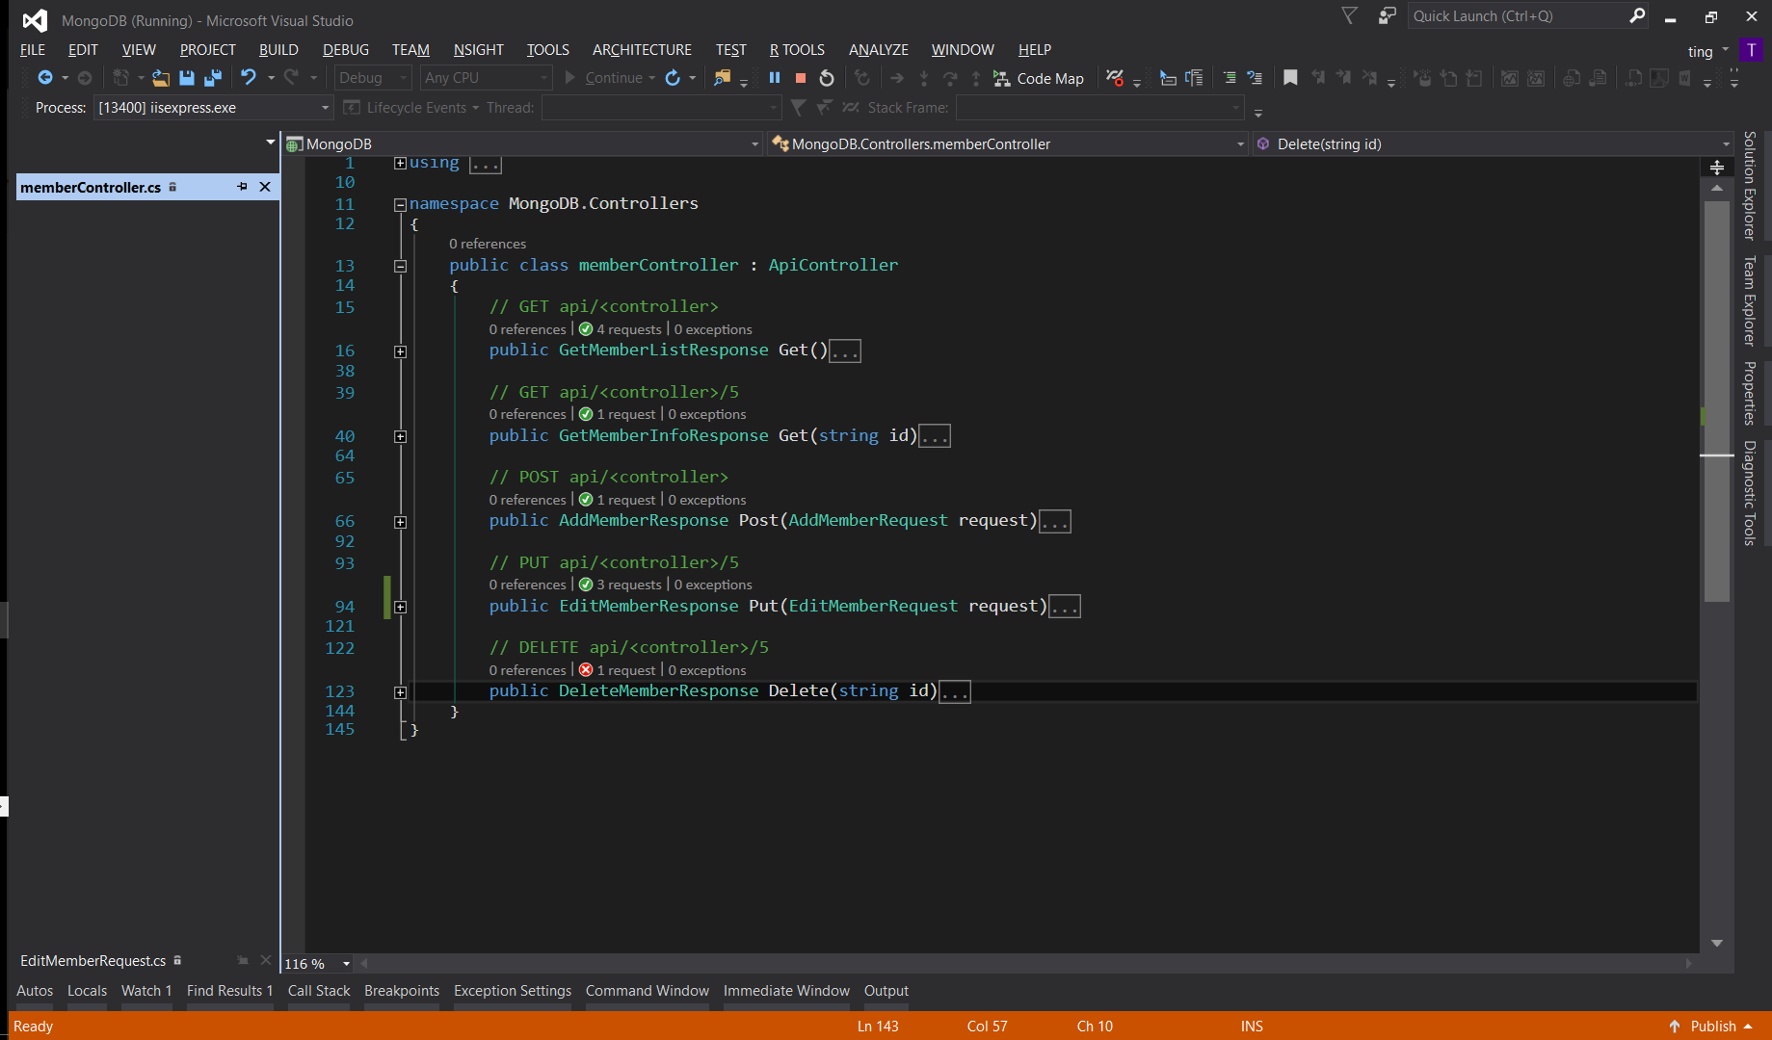
MogoDB C# Code

Slide 8
驗證DB工具
自行下載MongoDBVUE

Slide 9
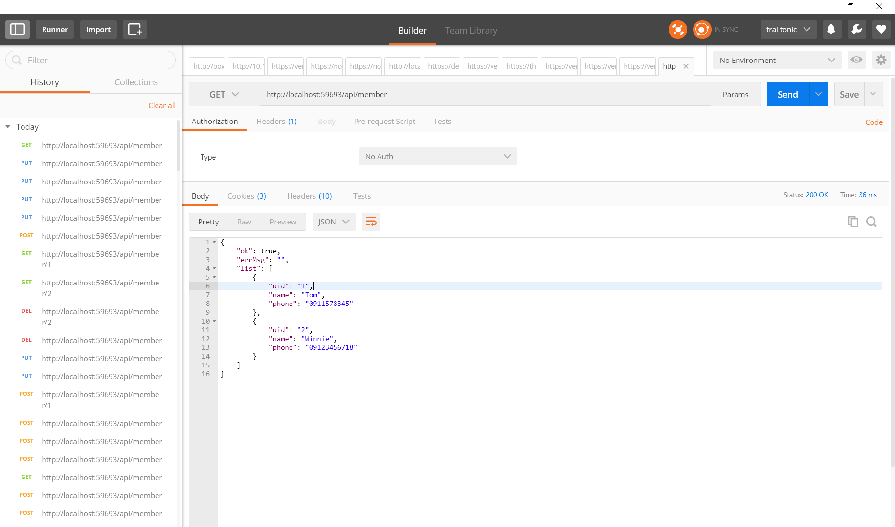
Get Api成功

Slide 10
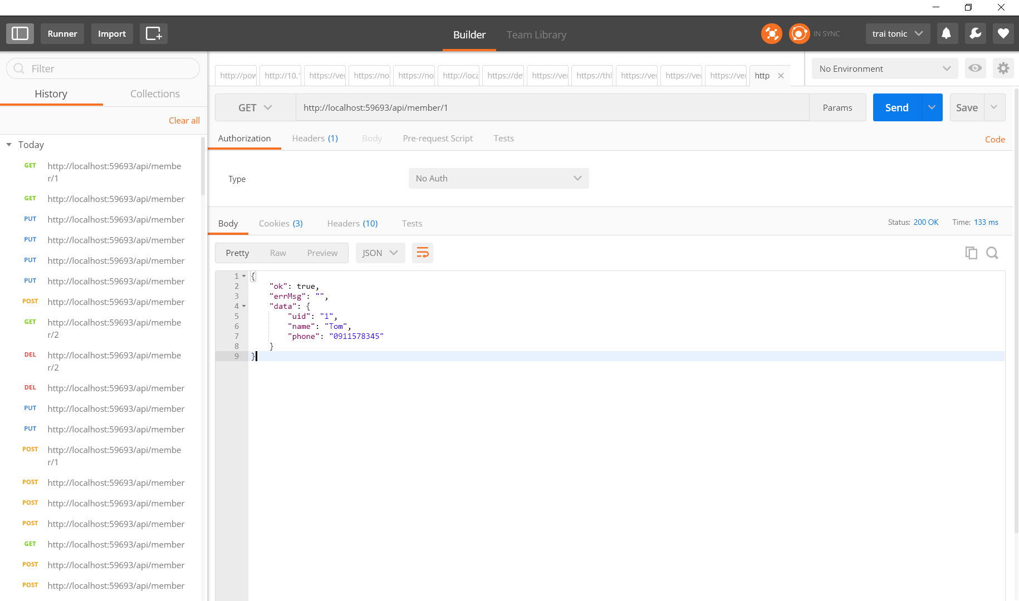
Get Info

Slide 11
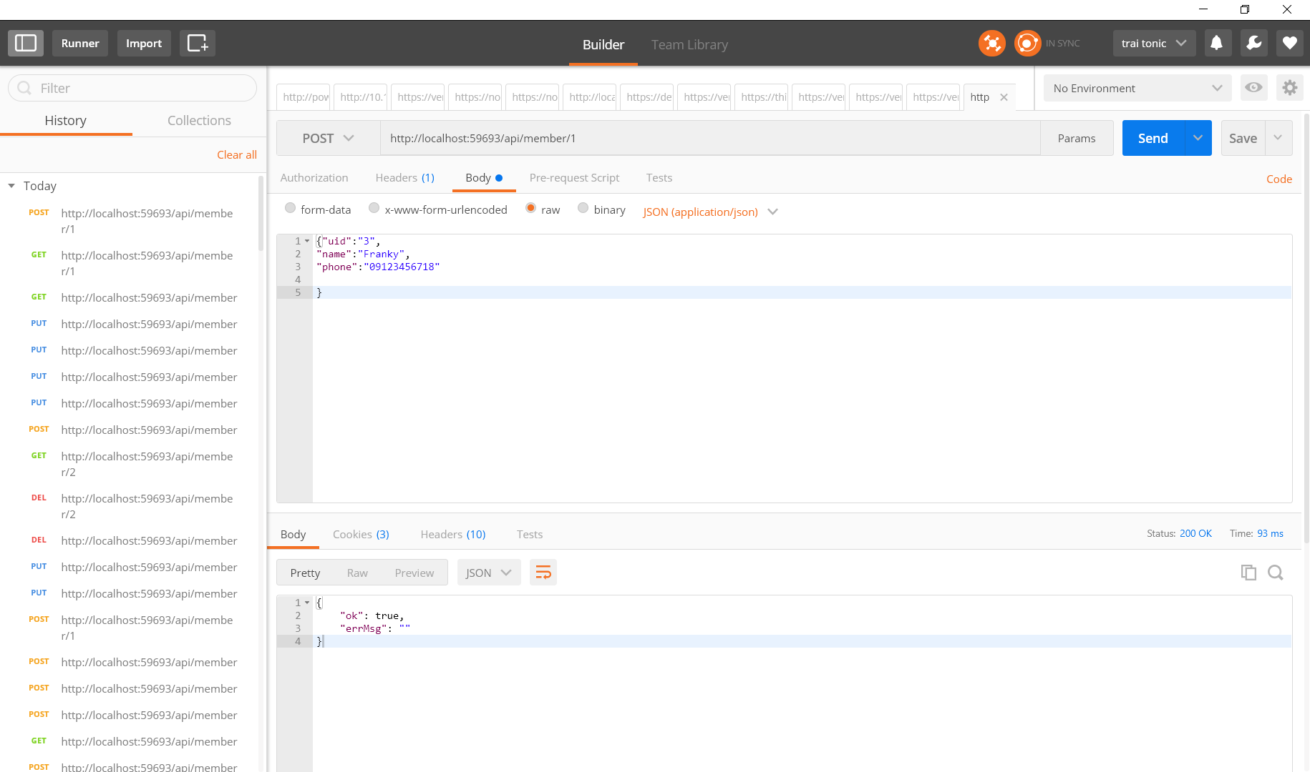
Post

Slide 12
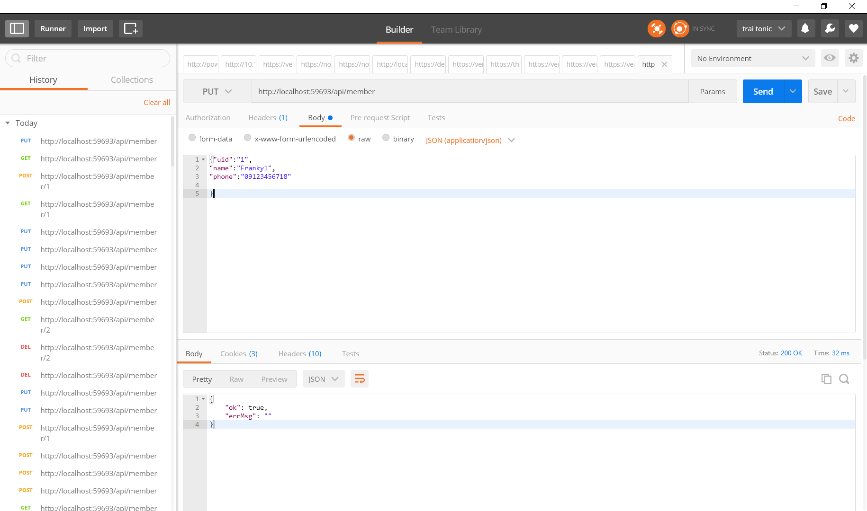
Put

Slide 13
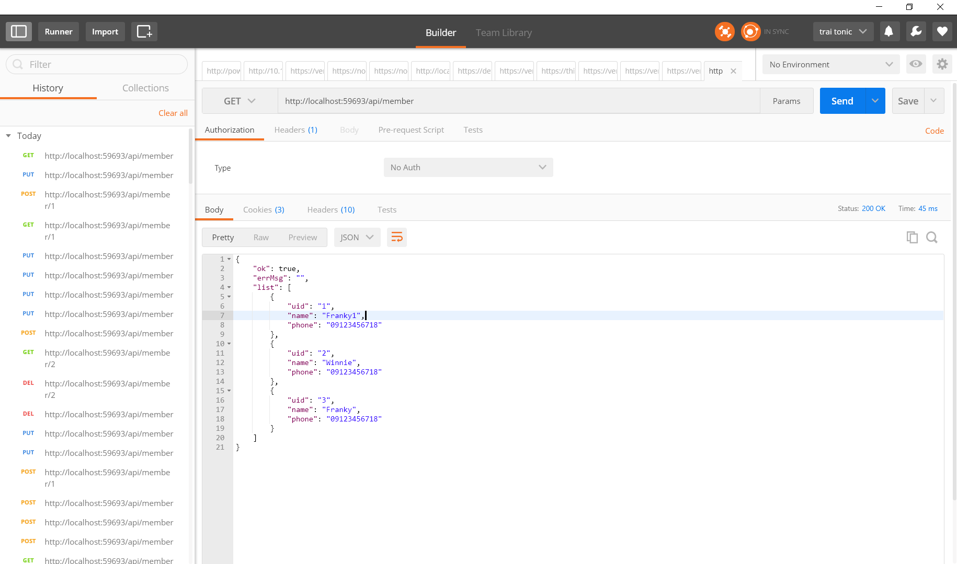
驗證

Slide 14
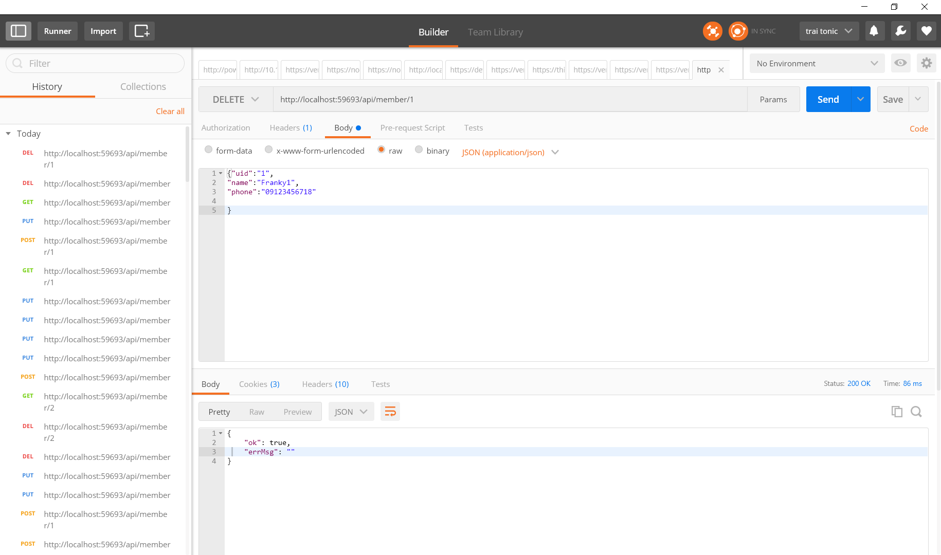
Delete

Slide 15
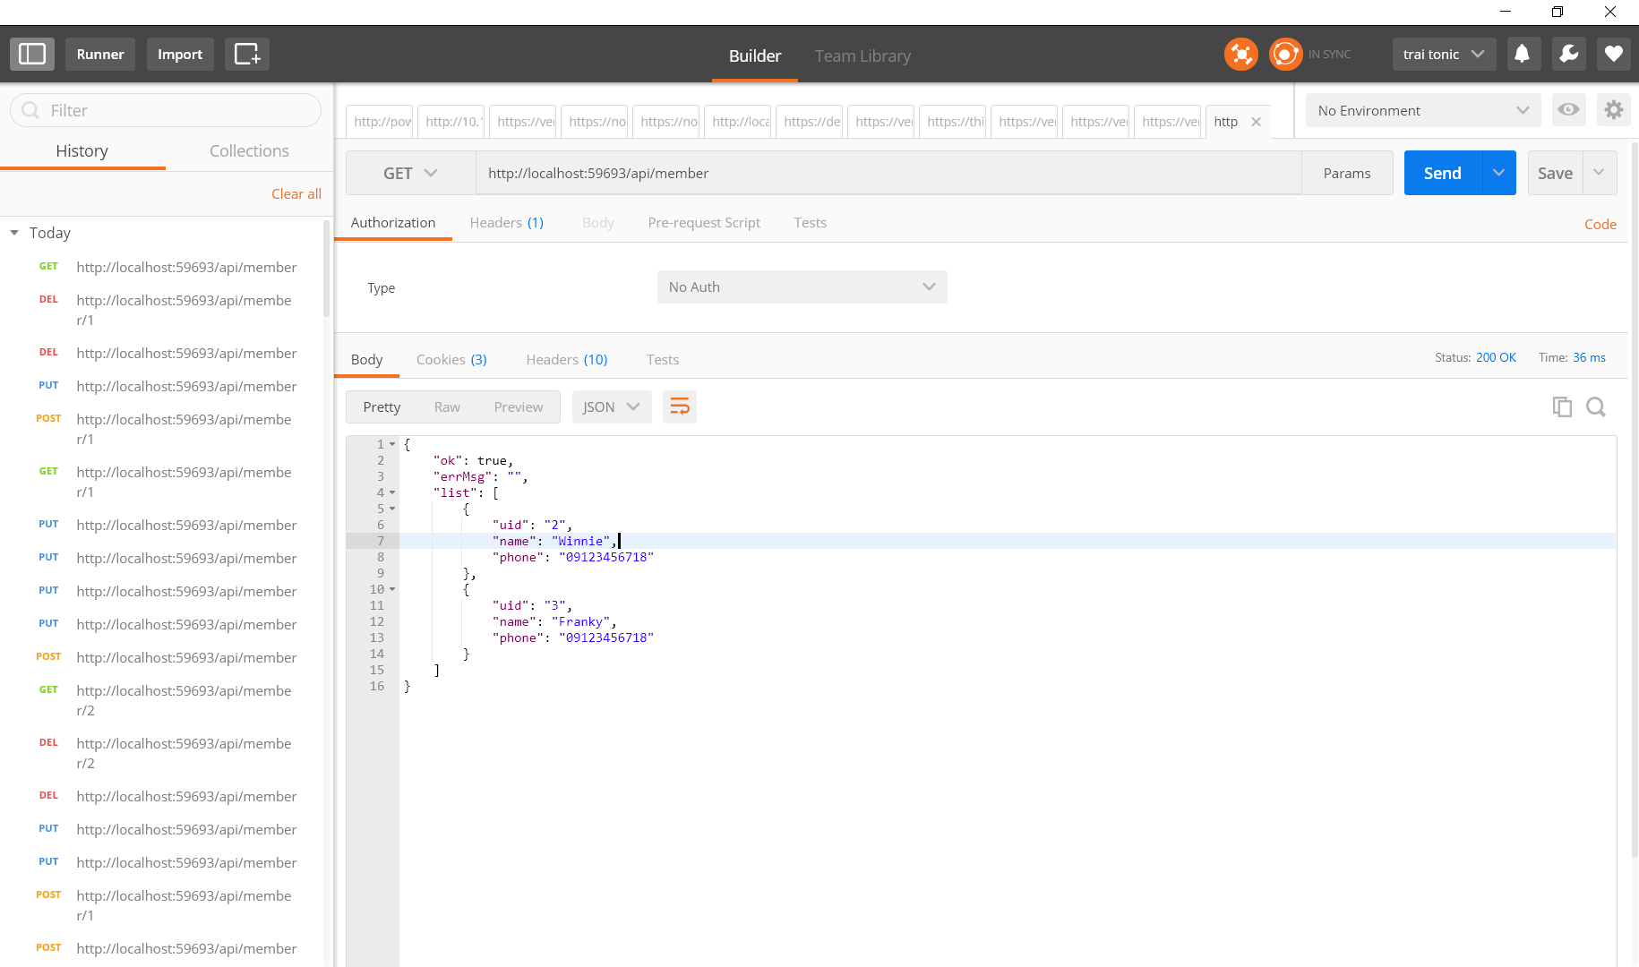
驗證

